Slide 1

Ташкентский филиал
Российского экономического университета имени Г.В. Плеханова
Кафедра «Макроэкономическая политика и устойчивое развитие»
Учебный курс:
ИСТОРИЯ ЭКОНОМИКИ
Лектор: ст. преподаватель Васильева Елена Рюриковна
Ташкент 2027

Slide 2
Тема 6. Экономика «государственного социализма»
1. Хозяйство советского государства после революции и гражданской войны
2. Советская экономика в годы войны (1941-1945) и в послевоенный период (1945-1953)
3. Попытки реформирования командно-административной системы в 50-60-е гг.
4. Экономика застоя

Slide 3

«Декрет о земле» (февраль 1918 г.) – отмена частной собственности на землю (национализация в форме конфискации)
Земля делилась по трудовой норме — по количеству работников в семье.
Решение продовольственного вопроса
Организация коллективных хозяйств в форме коммун
В промышленности законодательно закрепили рабочий контроль
В декабре 1917 г. создан первый советский орган по управлению хозяйством страны — ВСНХ (Высший совет народного хозяйства)

Slide 4
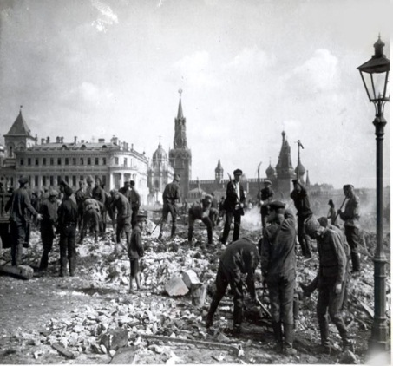
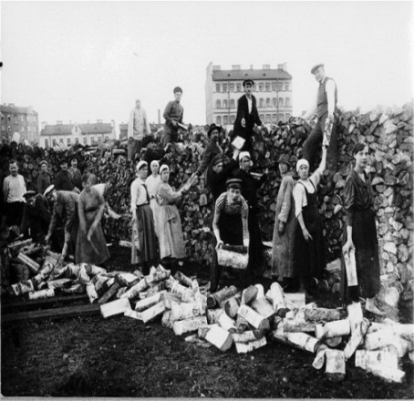
14 декабря 1917 г. - национализация банков (государственная банковская монополия)
Затем национализация транспорта
В апреле 1918 г. - национализация внешней торговли
Этапы национализации промышленности:
1-й этап — до весны 1918 г. - национализация шла стихийно.
2-й этап — с марта по июнь 1918 г. - национализации целых отраслей
3-й этап начался в июне 1918 г. - национализация всей крупной промышленности - предприятий с капиталом свыше 1 млн. руб.

Slide 5
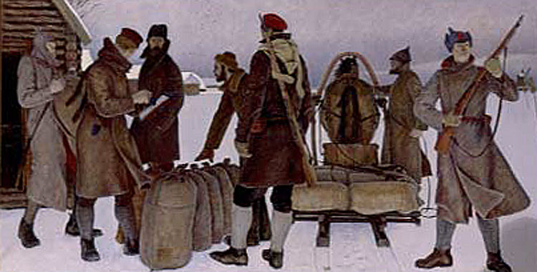
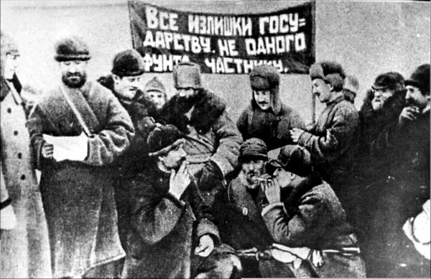
Система мер государственного вмешательства в экономику, ситуативное реагирование на кризисные процессы, направленные на стабилизацию.
Мобилизация ресурсов на нужды обороны
Военная диктатура
В деревне – продразверстка: объем заготовок определялся государственными потребностями
Вводились карточки - замена торговли распределением
В промышленности – полная национализация, централизация управления, введение внеэкономических методов хозяйствования

Slide 6
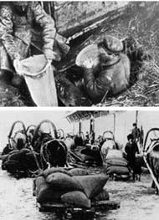
6. Использовались административные методы -предприятия бесплатно получали от государства все необходимое для производства, бесплатно сдавали готовую продукцию
7. Всеобщая трудовая повинность
8. Налоги были отменены, пошлины не собирались
9. Конфискация государством ценностей населения
10. Расходы покрывались бумажно - денежной эмиссией.
В 1920 г. стоимость бумажного рубля упала
в 13 000 раз по сравнению с уровнем 1913 г.
Денежный обмен сменился натуральным, банки были закрыты.
В феврале 1920 г. была создана Государственная комиссия по электрификации России (ГОЭЛРО) во главе с Г. М.Кржижановским

Slide 7
Социальная политика
Бесплатный проезд на транспорте
Отмена платы за почтово-телеграфные операции с учреждений
Бесплатное пользование телефоном, водопроводом, газом, электричеством
Отмена платы за жилье, за товары широкого потребления
Бесплатное питание детям
Натурализация заработной платы, уравниловка в оплате труда
Введение коммунистических субботников

Slide 8
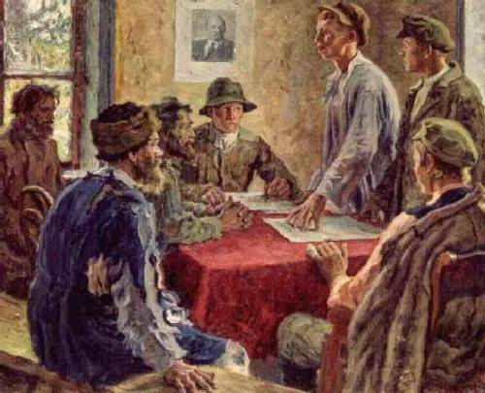
НЭП - комплекс мероприятий, направленных на развитие товарно-денежных отношений. Временное допущение капиталистических элементов в экономике.
1. Восстановление товарооборота между городом и деревней.
2. Замена продразверстки продналогом
3. Кооперирование на добровольной основе (сбытовые, потребительские, машинные) , объединялись относительно зажиточные крестьяне,
Виды колхозов:
Коммуны- коллектив лиц, объединившихся для совместной жизни на началах общности имущества и труда.
артели- объединение для совместной работы с участием в общих доходах и общей ответственностью на основе круговой поруки.
ТОЗы - орудия и средства производства, принадлежащие крестьянину, не обобществляются, а только совместно используются.

Slide 9
4. Введение хозрасчета (личная заинтересованность)
5. Разрешены тресты, синдикаты
6. В феврале 1921 г., организован Госплан (Государственная плановая комиссия)
Разрешались :
мелкие частные предприятия с числом рабочих до 20 человек,
аренда госпредприятий и земли
смешанные акционерные общества
концессии
Осуществлялся свободный наем рабочей силы, создавались биржи труда.
С 1924 г. в планах стали учитывать финансовые возможности (промфинплан)
В 1925 г. отраслевые планы сливаются в единый годовой план промышленности и строительства

Slide 10

1921 г. – возрождение Госбанка
1922, 1923 г. – деноминация денег -изменение нарицательной стоимости денежных знаков с целью стабилизации валюты и упрощения расчётов.
выпущен червонный рубль - банкноты Госбанка обеспечены драгоценными металлами, чеканились из серебра, золота, платины.
Бумажные купюры разменивались на металлическую монету, были конвертируемыми
1921-1923 –созданы специализированные банки (Торгово – промышленный, Электробанк, Российский коммерческий банк, Сельхозбанк)
1923-1924 – ликвидирован дефицит госбюджета

Slide 11

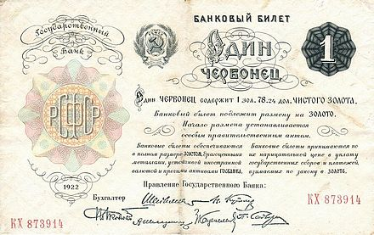

Slide 12


"Великий перелом" конца 20-начала 30-х гг. привел к формированию в СССР особой социально-экономической системы, получившей название "государственного социализма".

Slide 13
Характерные черты экономики «государственного социализма»
формальное обобществление труда и производства превращение процесса труда из индивидуального в общественный в связи с развитием разделения труда и заменой средств производства, требующих индивидуального труда, средствами производства, требующими коллективной деятельности.
полное огосударствление производства;
ликвидация частной собственности;
однопартийная система.
главная задача - форсированная индустриализация народного хозяйства решалась ускоренным развитием промышленных средств производства за счет всех остальных сфер экономики
Особенности индустриализации:
1. Сжатые сроки и высокие темпы
2. Развитие тяжелой промышленности в ущерб легкой, за счет внутренних источников накопления

Slide 14
Социализм предусматривал
планирование экономики
Первая пятилетка -
1928-1932
СССР превратился
в мощную индустриальную
державу.
Вторая пятилетка -
1933-1937
Задачи первой пятилетки:
1. Рост промышленного производства на 180%, сельскохозяйственного– на 55%.
2. Тяжелая промышленность на 230% за 5 лет.
3. Сталин выдвинул идею «Великого скачка» -
за 5-10 лет догнать Запад
в индустриальном развитии
Цели индустриализации:
1. Преодоление технико-экономической отсталости
2. Достижение технико-экономической
независимости
3. Создание мощной оборонной промышленности
4. Развитие базовых отраслей промышленности
5. Укрепление международного положения.
11

Slide 15

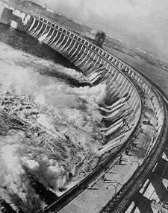
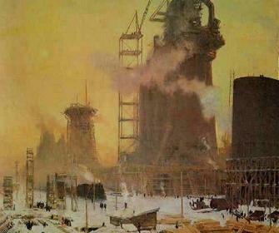
Второй пятилетний план ориентировал экономику на количественный рост,
не уравновешивал материальные и денежные потоки.
финансовый баланс страны представлял собой расчёт в денежном выражении уже сформированных расходов
уровень выполнения плановых заданий более высокий, но по натуральным показателям и этот пятилетний план не был выполнен.
Социальные проблемы первых пятилеток:
нехватка рабочей силы, инженерно-технических кадров,
высокие налоги с населения,
рост цен на товары, инфляция, обнищание народа.

Slide 16
2. Советская экономика в годы войны (1941-1945) и в послевоенный период (1945-1953)
К началу войны Германия превосходила СССР по объему промышленного производства в 3-4 раза.
Через неделю после начала войны правительство приняло "мобилизационный народнохозяйственный план" на третий квартал 1941 г.
В августе был принят военно-хозяйственный план на четвертый квартал 1941 г. и на 1942 г.
26 июня 1941 г. вышел указ «О режиме рабочего времени рабочих и служащих в военное время»:
отпуска отменялись
вводились обязательные сверхурочные
рабочий день для взрослых - 11 часов при шестичасовой рабочей неделе.
1 июля 1941 г. вышло постановление правительства «О расширении прав народных комиссаров СССР в условиях военного времени»

Slide 17
2 августа 1941 г. подписан с Великобританией и США закон о ленд-лизе, по которому происходила передача в аренду вооружения, боеприпасов, продовольствия и др.
С 1943 г. в СССР началось восстановление экономики, конверсия промышленности.
Долги СССР были разделены на :
долги правительствам -Парижский клуб
долги частным банкам -Лондонский клуб
долг за ленд - лиз был долгом правительству США, т.е. частью долга Парижскому клубу.
Россия полностью погасила свою задолженность перед Парижским клубом в августе 2006 года.
Из общего объёма американских поставок по ленд-лизу в 11 млрд $ за уцелевшую технику, необходимо было выплатить 1,3 млрд. $ или около 12 %.
СССР, а затем Россией, из суммы 1.3 млрд. $ было признано, а затем частично оплачено 722 млн $, или около 55 %.
В ценах на 2015 г. стоимость поставок по ленд-лизу составляла 160 млрд. $.

Slide 18
Победа в войне, сохранив и упрочив независимость страны, одновременно укрепила командно-административную систему
Источники послевоенного экономического роста:
1. Внешние:
репарации (4,3 млрд. долл.); труд 2 млн. военнопленных; вывоз промышленного оборудования; создание Совета Экономической Взаимопомощи (СЭВ) в январе 1949 г.
2. Внутренние:
мобилизационный характер экономики; принудительные займы у населения; неэквивалентный товарообмен; увеличение налогов и сборов крестьянских хозяйств.
В четвертой пятилетке восстанавливались текстильная, пищевая, швейная, трикотажная, обувная и другие отрасли легкой промышленности.
Их продукция увеличилась в 1950 г. по сравнению с 1940 г. на 17 %.

Slide 19

Основные причины отставания
производства предметов потребления:
медленный рост сельского хозяйства,
недостаточность сырья и финансирования
огромные потери сельхозугодий, засуха 1946 г.,
недостаточное количество трудоспособного населения,
слабая техническая оснащенность и неэффективная организация сельскохозяйственного производства.
Причины денежной реформы 1947 г.:
инфляция военных расходов; большое скопление денег у населения; низкая покупательная способность рубля; существование фальшивых денег.
Наличные деньги в течение недели обменивались на новые в расчете 10:1, монета обменивалась по номиналу
Вклады до 3 тыс. рублей оставались без изменения
Вклады больше 3 тыс. рублей обменивались из расчета 3:2, вклады сверх 10 тыс. рублей - 2:1.
Ранее выпущенные займы объединялись в единый 2% заем.
Старые облигации обменивались на новые в соотношении 3:1.
Реформа приобрела конфискационный характер.

Slide 20
28 февраля 1950 г. было принято решение о привязке рубля к золоту.
Советский рубль получил золотое содержание в размере 0,222168 г. чистого золота.
Госбанк мог покупать золото по цене 4 рубля 45 копеек за грамм;
Курс рубля повысился с 5,3 до 4 рублей за доллар.
Установление золотого содержания было вызвано двумя основными причинами:
снижение цен увеличило меновую стоимость рубля;
стремление придать рублю международный стоимостной уровень (рубль заменяет доллар в качестве клиринговой расчетной единицы).
Проводились реформы управления
В марте 1946 года наркоматы превратились в министерства.
В 1947 г. были образованы: Госснаб - Государственный комитет по снабжению народного хозяйства;
Гостехника - Государственный комитет по внедрению новой техники в народное хозяйство

Slide 21
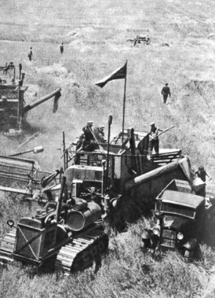

3. Попытки реформирования командно-административной системы в 50-60-е гг.
Одной из главных задач правительства стало решение продовольственной проблемы и вывод сельского хозяйства из затяжного кризиса.
Причины низкой эффективности сельского хозяйства:
приоритет политических факторов в развитии;
сращивание функций партийных, государственных и хозяйственных органов;
недостаточное финансирование;
отсталость материально-технической базы;
нарушение принципов материальной заинтересованности;
собственные недостатки в работе колхозов и совхозов.

Slide 22
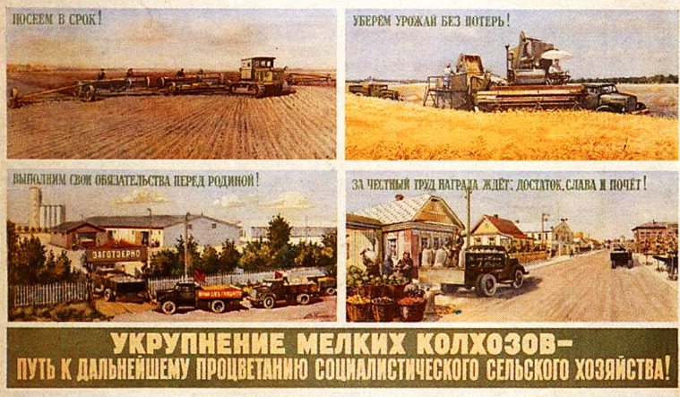
В феврале-марте 1954 г. была принята программа поднятия целинных и залежных земель.
Экономический рост в промышленности осуществлялся за счет экстенсивных факторов.
Усиливались структурные диспропорции: в 1940г. на долю тяжелой индустрии приходилось 61,2% всей выпускаемой продукции, в 1960 - 72,5 %.
1950-1953 гг. происходило укрупнение колхозов: их число с 255 тыс. в 1950 г. сократилось до 93 тыс.
В итоге в 1952 г. производство сельскохозяйственной продукции почти достигло уровня 1940 г. – 99%.

Slide 23
Особое место занимает реформа 1957 г.
Причины проведения реформы
необходимость в оперативном управлении народным хозяйством
бюрократизация управленческого аппарата
снижение прироста рабочей силы
нерешённость социальных и экологических проблем
Содержание реформы
Упразднение отраслевых министерств и создание территориальных советов народного хозяйства (совнархозов)
уменьшение численности управленческого аппарата
создание 105 экономических административных районов
попытка децентрализации управления
Результаты
Углубление территориального разделения труда
рост местной бюрократии и развитие местничества
двоевластие местных Советов и совнархозов

Slide 24
С 1 января 1961 г. в оборот вводились новые купюры
достоинством в 1, 3, 5, 10, 25, 50 и 100 рублей,
а также монеты 1, 2, 3, 5, 10, 20, 50 коп. и 1 рубль.
Был произведен обмен старых денег в пропорции 10:1, перерасчет вкладов, заработной платы, государственного долга и устанавливаемого государством паритета рубля в соотношении с иностранными валютами.
Началось падение курса рубля, это связано с :
нарушением баланса между товарной и денежной массой
сохранившейся старой системы финансирования и дотаций.
Характерные черты финансово-кредитной системы СССР:
сосредоточение в бюджете подавляющей части прибыли;
отсутствие критериев перераспределения прибыли;
перераспределение прибыли между предприятиями, министерствами и ведомствами;
централизация основной части амортизации;
установление норматива оборотных средств;

Slide 25
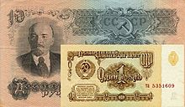
Курс доллара США, составлявший до реформы 1:4, был изменён не в 10 раз, как зарплаты, пенсии, вклады населения в сберкассах и масштаб цен в государственном секторе экономики, а лишь в 4,44 раза и после реформы составил 90 копеек за 1 доллар США.
Точно так же в 4,44 раза было изменено и золотое содержание рубля. Если до реформы оно составляло 0,222168 грамма, то после реформы оно составило 0,987412 г. рублей.

Slide 26
Практические мероприятия реформы 1965 г.
Изменение системы управления экономикой
восстановление отраслевой системы управления
создание системы производственных объединений
усиление внимания к стандартизации продукции и информационному обслуживанию;
усиление централизации в области финансов
Изменение системы планирования
Пятилетний план - основная форма планирования
реформа цен 1967 г. - пересмотр оптовых цен на промышленную продукцию:
финансовая самостоятельность предприятий, принципы хозрасчёта,
повышены закупочные цены, установлен твердый план государственных закупок на 10 лет

Slide 27
5. повышение на 50% цен на сверхплановую продукцию сельского хозяйства
6. ослаблены ограничения на личное подсобное хозяйство
7. создание системы научно-производственных объединений
3. Усиление экономического стимулирования
Создание на предприятиях за счёт прибыли
фондов материального поощрения,
социально-культурных мероприятий и жилищного строительства, развития производства
4. Управление НТП
Концентрация подетальных и технологически специализированных предприятий в хозрасчётных комплексах

Slide 28
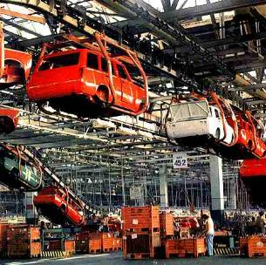

4. Экономика застоя
- это совокупность устаревших, консервативных, изживших себя институтов, взглядов, стереотипов практического действия, укоренившихся в самых различных сферах общественного бытия и сознания,
была закономерным следствием развития административно-командной системы.
С точки зрения организации производства её появление было реакцией народного хозяйства на противоречие, сложившееся между затратной советской экономикой и антизатратными методами НТП.

Slide 29
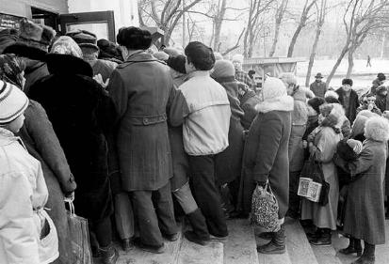
Особенности экономической реформы 1979 г.:
изменения в системе управления на макро- и микроуровнях:
оценка выпуска продукции в натуральном выражении;
исчисление производительности труда по чистой (нормативной) продукции;
введение измерения экономического роста (нормативной) продукции;
определение фонда зарплаты по нормативам на рубль продукции по показателям производительности труда.
для устранения принципа "планирования от достигнутого" предусматривалось разрабатывать пятилетние и годовые планы на основе экономических и инженерных расчетов.

Slide 30
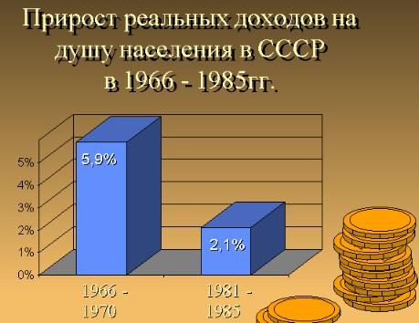
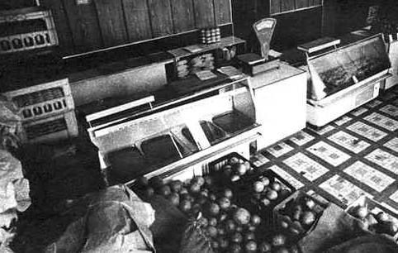
Руководство ставило вопрос о частичном введении некоторых элементов рыночной экономики.
в первой половине 80-х гг. были приняты новые правила в практике хозяйственного развития.
Они включали:
усиление банковского контроля над финансами,
реалистичную процентную ставку, использование банковского кредита вместо бюджетных субсидий,
расширение прав местных органов власти в отношении использования земли, защиты окружающей среды, строительных работ, трудовых ресурсов, производства потребительских товаров.
Но экономическое содержание этих реформ носило не только половинчатый, а скорее косметический характер

Slide 31
Инициатор конфискационной денежной реформы 1991 г. министр финансов В. С. Павлов. Он намеревался, используя «эффект неожиданности», провести рублёвую реформу и стабилизировать денежное обращение в СССР.
Реформа преследовала цель избавиться от избыточной денежной массы, находившейся в наличном обращении, и решить проблему дефицита на товарном рынке . Формальной причиной для проведения реформы была объявлена борьба с фальшивыми рублями, якобы завозимыми в СССР из-за рубежа.
22 января президент Горбачев подписал указ об изъятии из обращения 50- и 100-рублевых купюр образца 1961 года и обмене их на более мелкие банкноты или купюры нового образца. Обмен наличности в сумме до 1 тыс. рублей осуществлялся в течение трех дней - со среды по пятницу 23-25 января, а снятие наличности в Сбербанке ограничивалось 500 рублями. До конца марта можно было поменять деньги в специальных комиссиях, которые рассматривали каждый случай в отдельности (командировка, экспедиция, состояние здоровья и прочее). Одновременно необходимо было доказать, откуда у человека взялась сумма свыше 1 тысячи рублей.
Одновременно вклады в Сбербанке были заморожены. На них начислялись 40 процентов годовых, но деньги можно было получить наличными только в следующем году.

